Slide 1
欣賞大自然
太陽、山、樹、花、雲

Slide 2
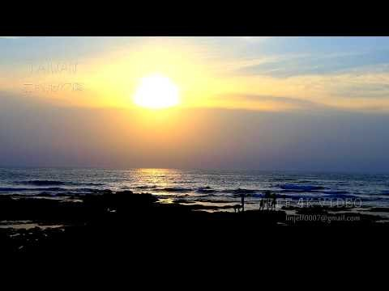
太陽 https://www.youtube.com/watch?v=i6W8PPNHMnA

Slide 3
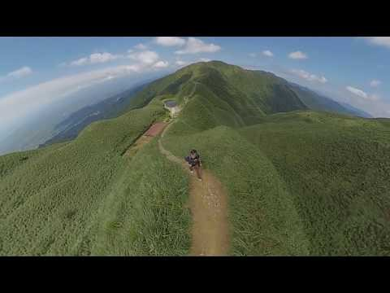
山 https://www.youtube.com/watch?v=XPlrVobe6OU

Slide 4
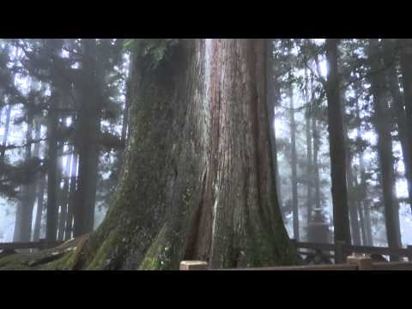
樹 https://www.youtube.com/watch?v=VnFVqdcl99g

Slide 5
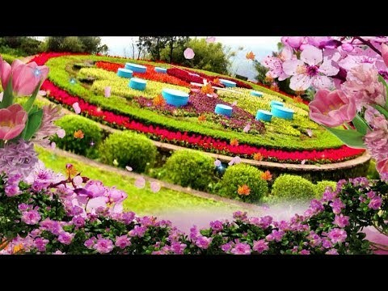
花 https://www.youtube.com/watch?v=spJZJYNr-Ug

Slide 6
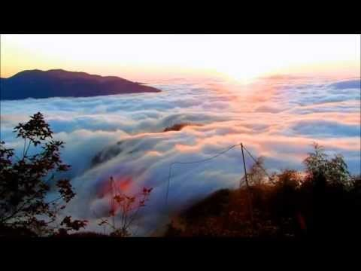
雲 https://www.youtube.com/watch?v=24xdJLN56iU

